Slide 1

Intelligence Artificielle Artificial Bee Colony
Daniel WETTEL – Adrien COUCHOT – Julien ARNOLD
Année universitaire 2016/2017

Slide 2
Sommaire
I) Introduction
II) Algorithme ABC
Concept
Implémentation
III) Projet
Répartition des tâches
Problèmes rencontrés
IV) Conclusion

Slide 3
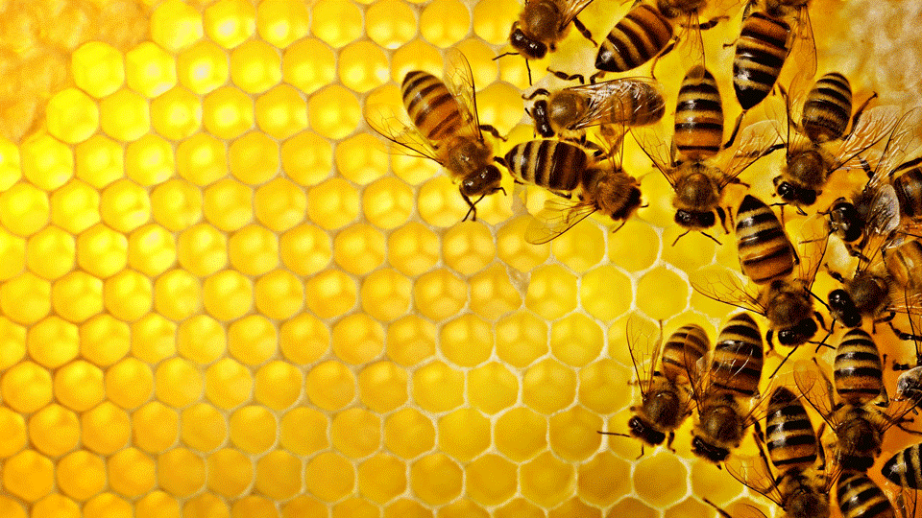
I) Introduction

Slide 4
II) Algorithme ABC

Slide 5



Concept
Initialisation
.
.
.
?
?
EmployedBee
OnlookerBee
ScootBee

Slide 6
Implémentation
C:
- https://github.com/gvegayon/ABCoptim/
Documentation :
- https://en.wikipedia.org/wi…/Artificial_bee_colony_algorithm - http://mf.erciyes.edu.tr/abc/ - https://rfia2012.files.wordpress.com/2012/02/rapport-oa.pdf

Slide 7

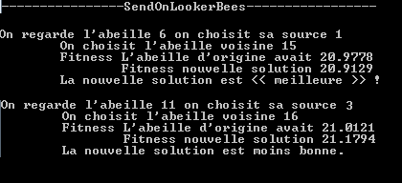
Implémentation
Evolution
Send Employed Bees
Calculate Probabilities
Send OnLooker Bees
Send Scout Bees
0.9 * la source/ la meilleur source +0.1
Rand = Aléatoire [-1;1]
X= La source de l’abeille
Y = La source d’une abeille voisine
X+(X-Y)*Rand

Slide 8
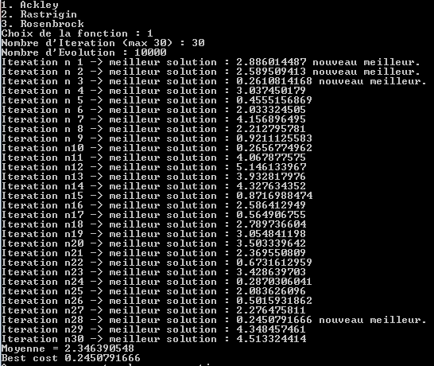
Implémentation

Slide 9
III) Projet

Slide 10
Répartition des tâches
Julien
Chef de projet
Adrien
Développeur
Daniel Développeur
Prise d’informations
Développement des classes
Benchmarks
Interface graphique
-MyAlgorithm : Adrien,Julien
-Solution : Daniel, Julien
-SetUpParams : Julien
-Problem : Julien

Slide 11
Problèmes rencontrés
Compréhension
Implémentation
Optimisation
Minimum local

Slide 12
Conclusion

